Slide 1
motivacija

Slide 2
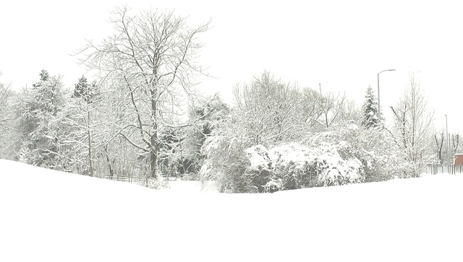
usporedba
uspoređivanje po sličnosti
kontrast
doživljavamo je osjetilom vida
poticaj umjetniku da stvori umjetničko djelo
uspoređivanje po različitosti
4
1
2
vizualna pjesnička slika
motiv
3
doživljavamo je osjetilom sluha
poosobljenje -davanje ljudskih osobina
tema
onomatopeja
ono o čemu djelo govori
6
5
oponašanje zvukova
personifikacija
8
slušna pjesnička slika
7
epitet
lirika
rima
ukrasni pridjev
kraća, slikovita osjećajna djela, najčešće u stihu
9
10
stih
glasovno podudaranje slogova na kraju stiha
jedan red u pjesmi
12
11
strofa
15
lirska pejzažna pjesma
vezani stih
lirska pjesma s temom prirode, krajolika
stih koji je s ostalima vezan rimom
kraće književno djelo napisano u stihu, slikovita, osjećajna, ritmična
14
lirska pjesma
više stihova u pjesmi koji čine cjelinu
16
13

Slide 3
Pada snijeg, pada snijeg
Ivan Goran Kovačić

